Slide 1
Pengaruh Perbandingan Tepung Terigu Dengan Mocaf Dan Penambahan Daun Black Mulberry (Morus nigra) Sebagai Antioksidan Terhadap Karakteristik Fisik Dan Kimia Mie Basah
Irfan Kosasih
123020378
Dosen Pembimbing Utama
Dr. Ir. Yusman Taufik, MP
Dosen Pembimbing Pendamping
Ir. Sumartini, MP
Dosen Penguji
Ir. H. Thomas Ghozali, MP

Slide 2
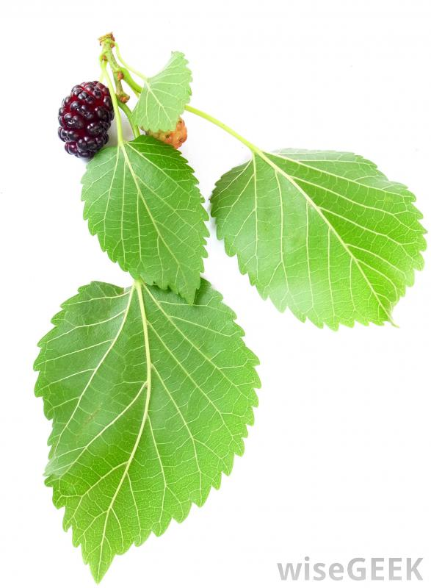
Latar Belakang
Bagian tanaman mulberry yaitu daun, lebih banyak diketahui hanya sebagai pakan ulat sutera. Sehingga daun mulberry ini perlu dilakukan proses diversifikasi lebih lanjut, salah satunya dengan menambahkan daun mulberry pada mie basah .
Mi basah merupakan salah satu bahan pangan yang cukup potensial sebagai pengganti sumber karbohidrat. Menurut Juniawati (2003), mi merupakan produk pangan yang sering dikonsumsi oleh sebagian besar konsumen baik sebagai sarapan maupun sebagai makanan selingan
Latar Belakang
Identifikasi masalah
Maksud dan tujuan Penelitian
Kerangka Pemikiran
Manfaat Penelitian
Hipotesa

Slide 3
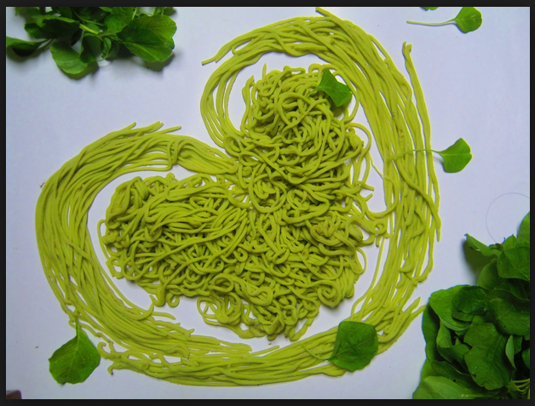
Latar Belakang
Menurut SNI 01-2987 (1992), mie basah adalah produk pangan yang terbuat dari terigu dengan atau tanpa penambahan bahan pangan lain dan bahan tambahan pangan yang diizinkan,berbentuk khas mie yang tidak dikeringkan
Menurut Irviani dan nisa (2014), pada tahun 2012 impor gandum telah menembus angka 6.3 juta ton. Upaya pelaksanaan diversifikasi pangan agar tidak tergantung kepada tepung terigu harus terus dilakukan, oleh karena itu saat ini banyak dikembangkan mie dengan subtitusi berbagai jenis tepung selain terigu, misalnya saja dengan MOCAF (Modified Cassava Flour), tapioka, dan tepung umbi-umbian lainnya.
Latar Belakang
Identifikasi masalah
Maksud dan tujuan Penelitian
Kerangka Pemikiran
Manfaat Penelitian
Hipotesa

Slide 4
Identifikasi Masalah
Apakah penambahan daun mulberry berpengaruh terhadap karakteristik mie basah ?
Apakah perbandingan tepung terigu dengan mocaf berpengaruh terhadap karakteristik mie basah ?
Apakah interaksi perbandingan tepung terigu dengan mocaf dan penambahan daun mulberry berpengaruh terhadap karakteristik fisik dan kimia mie basah?
Latar Belakang
Identifikasi masalah
Maksud dan tujuan Penelitian
Kerangka Pemikiran
Manfaat Penelitian
Hipotesa

Slide 5
Maksud Dan Tujuan Penelitian
Penelitian ini bertujuan untuk menentukan korelasi antara konsentrasi penambahan daun mulberry dengan karakteristik mie basah dengan subtitusi mocaf
Latar Belakang
Identifikasi masalah
Maksud dan tujuan Penelitian
Kerangka Pemikiran
Manfaat Penelitian
Hipotesa

Slide 6
Manfaat Penelitian
Dari hasil penelitian ini diharapkan menjadi bahan masukan terhadap masyarakat dan pemerintah dalam pemanfaatan daun mulberry sebagai alternatif baru diversifikasi produk mie sehingga dapat meningkatkan nilai gizi antioksidan dan memberikan warna hijau alami pada mie. Serta penggunaan mocaf sebagai subtitusi tepung terigu dalam pembuatan mie.
Latar Belakang
Identifikasi masalah
Maksud dan tujuan Penelitian
Kerangka Pemikiran
Manfaat Penelitian
Hipotesa

Slide 7
Kerangka Pemikiran
Mie basah kualitas terbaik diperoleh dari kombinasi 20% tepung Mocaf dan 80% tepung terigu (hard wheat), sedangkan mie basah dari tepung gadung dan terigu (hard wheat) terbaik diperoleh dari 40% tepung gadung dan 60% tepung terigu (hard wheat) (Iva dan Bella,2013)
Mi basah dengan substitusi tepung ubi jalar ungu memiliki aktivitas antioksidan yang lebih tinggi dibandingkan mi basah berbahan dasar 100% tepung terigu. Aktivitas antioksidan tertinggi terdapat pada mi basah dengan subtitusi tepung ubi jalar ungu 30% yaitu 7,51%. aktivitas antioksidan tertinggi berasal dari kandungan betakaroten. Selain itu, aktivitas antioksidan diperoleh vitamin E, vitamin C dan Selenium yang ada pada kuning telur ayam. (Ayudya, 2012)
Semakin banyak bubur wortel yang ditambahkan maka dapat meningkatkan kadar air, kadar protein, betakaroten, kadar abu, dan nilai organoleptik mie basah dengan penambahan wortel. Sedangakan dari penambahan bubur wortel pada mie basah diperoleh hasil terbaik yaitu dengan penambahan jumlah bubur wortel sebesar 30% dan jumlah sodium tripoliphosphat sebesar 0,25% (Nur Astina, 2007)
Latar Belakang
Identifikasi masalah
Maksud dan tujuan Penelitian
Kerangka Pemikiran
Manfaat Penelitian
Hipotesa

Slide 8
Kerangka Pemikiran
Daun mulberry mengandung ecdisterone, inkosterone, lupeol, β-sitosterol, ritin, moracatein, isoquersetin, scopoletin, scopolin, α-heksenal, β-heksenal, cis-β heksenol, cis-β-heksenol, cis-t-heksenol, benzaldehid, eugenol, linalool, benzil alkohol, butilamin, trigonelin, cholin, adenin, asam amino, vitamin A, vitamin B, vitamin C, karoten, asam fumarat, asam folat, asam formiltetrahidrofoli, mioinositol, logam, seng dan tembaga ( Mursito, 2001)
Penambahan ekstrak daun mulberry dengan konsentrasi 1%, 3%, 5%, dan 7% (b/b), memberikan pengaruh dan korelasi terhadap karakteristik fisik dan kimia edible film tapioca yang meliputi kadar air, aktivitas antioksidan, kecepatan larut, kuat tarik, dan elongasi (Faqih, 2016).
Penambahan ekstrak daun mulberry menghambat hidrolisis disakarida dan polisakarida menjadi monosakarida, sehingga konsumsi dan kecernaan ransum menurun mengakibatkan menurunnya bobot badan mencit (Witra, 2008).
Latar Belakang
Identifikasi masalah
Maksud dan tujuan Penelitian
Kerangka Pemikiran
Manfaat Penelitian
Hipotesa

Slide 9
Hipotesa Penelitian
Berdasarkan kerangka pemikiran tersebut, maka dapat ditarik hipotesis bahwa diduga interaksi perbandingan tepung terigu dengan mocaf dan penambahan daun mulberry berpengaruh terhadap karakteristik mie basah, minimal terdapat salah satu perlakuan yang tidak berpengaruh.
Latar Belakang
Identifikasi masalah
Maksud dan tujuan Penelitian
Kerangka Pemikiran
Manfaat Penelitian
Hipotesa

Slide 10
Alat Dan Bahan
Alat yang digunakan
blender, timbangan digital, termometer, gelas kimia, batang pengaduk, magnetic stirrer, dan spatula.
cawan penguap, timbangan analitik, eksikator, oven, Labu kjedhal, Erlenmeyer, buret 50ml, labu ukur 10 ml, labu ukur 50 ml, mikropipet, pipet ukur, kuvet, dan spektrofotometer UV-Vis.
Bahan yang digunakan
daun black mulberry , Mocaf, tepung terigu, telur, garam, Soda kue
DPPH (2,2-Dipenyl-1-picrylhydrazyl), methanol, HNO₃, H₂SO₄, K₂SO₄, HgO, H₃BO₃, NaOH-Na₂S₂O₃, HCl 0,02 N, Luff Schrool, KI, Na₂S₂O₃.

Slide 11
Diagram Alir Penelitian Pendahuluan
Diagram Alir Penelitian Utama

Slide 12
Rancangan Perlakuan
Model rancangan percobaan yang dipakai dalam penelitian ini adalah Rancangan Acak Kelompok (RAK) yang terdiri dari 2 faktor ; yaitu perbandingan tepung terigu dan mocaf (A) dengan 3 taraf dan konsentrasi bubur/filtrate daun mulberry (B) dengan 3 taraf
Perbandingan tepung terigu dan mocaf
(A)
A1 = 9 : 1
A2 = 8 : 2
Konsentrasi bubur daun mulberry
(B)
B1 = 10%
B2 = 20%
A3 = 7 : 3
B3 = 30%

Slide 13
Rancangan Percobaan
Rancangan percobaan yang dilakukan pada penelitian ini adalah pola faktorial 3 x 3 Rancangan Acak Kelompok (RAK) dengan 3 kali pengulangan sehingga diperoleh 27 kombinasi. Menurut Gaspersz (1995) untuk membuktikan adanya perbedaan pengaruh perlakuan terhadap respon variabel atau parameter yang diamati, maka dilakukan analisa data sebagai berikut :
Y_{ijk} =μ + K_{k}+ A_{i}+ B_{j}+ (AB)_{ij} + ε_{ijk}
Dimana :
Y_{ij} = Nilai pengamatan respon dari mie basah daun mulberry pada pengamatan ke-j dengan perlakuan ke-i
μ = Nilai rata-rata respon yang sesungguhnya / nilai tengah populasi
K_{k} = Pengaruh dari taraf kelompok ke-k
A_{i} = Pengaruh dari perbandingan tepung (a) pada taraf ke-i
B_{j} = Pengaruh dari konsentrasi bubur daun mulberry (b) pada taraf ke-j
(AB)_{ij} = Pengaruh interaksi antara perlakuan ke-i dari faktor perbandingan terigu (a) dengan taraf ke-j dari faktor konsentrasi bubur daun mulberry (b)
ε_{ijk} = Pengaruh galat percobaan dari perlakuan ke-j dan percobaan ke-i

Slide 14
Model Rancangan Percobaan Pola Faktorial 3 x 3 dengan Rancangan Acak Kelompok (RAK) dengan 3 kali ulangan
Tepung Terigu : Mocaf (A) | Konsentrasi Daun Mulberry (B) | Kelompok Ulangan
 |  | 1 | 2 | 3
(a1) | (b1) | a1b1 | a1b1 | a1b1
 | (b2) | a1b2 | a1b2 | a1b2
 | (b3) | a1b3 | a1b3 | a1b3
(a2) | (b1) | a2b1 | a2b1 | a2b1
 | (b2) | a2b2 | a2b2 | a2b2
 | (b3) | a2b3 | a2b3 | a2b3
(a3) | (b1) | a3b1 | a3b1 | a3b1
 | (b2) | a3b2 | a3b2 | a3b2
 | (b3) | a3b3 | a3b3 | a3b3
Layout Rancangan Acak kelompok Pola Faktorial 3 x 3
Kelompok Ulangan I
¹ a3b1 | ² a2b3 | ³ a2b2 | ⁴ a3b3 | ⁵ a1b1
⁶ a3b2 | ⁷ a2b1 | ⁸ a1b2 | ⁹ a1b3
Kelompok Ulangan II
¹ a2b1 | ² a1b3 | ³ a2b3 | ⁴ a2b2 | ⁵ a3b2
⁶ a1b2 | ⁷ a3b1 | ⁸ a3b3 | ⁹ a1b1
Kelompok Ulangan III
¹ a1b2 | ² a3b2 | ³ a3b3 | ⁴ a2b3 | ⁵ a3b1
⁶ a1b1 | ⁷ a2b2 | ⁸ a2b1 | ⁹ a1b3

Slide 15
Rancangan Respon
Mie Basah
Fisik
Kuat Tarik (Tensile Strength)
Kimia
Warna, Aroma, Rasa
Aktifitas Antioksidan Method DPPH dan Kadar Air
Uji Oranoleptik
Karbohidrat, Protein dan Serat Kasar (Sampel Terpilih)

Slide 16
Hasil dan Pembahasan
Hasil Penelitian Pendahuluan
Parameter uji | Bubur Daun Mulberry | Ekstrak Daun Mulberry
Uji Sianida (Kulitatif) | Negatif | -
Kadar Tannin | 0,90 % | -
Kadar Klorofil | 5,8 ppm | -
Aktivitas Antioksidan, Nilai IC₅₀ (ppm) | 1469 ppm | 311 ppm
Latar Belakang
Identifikasi masalah
Maksud dan tujuan Penelitian
Hasil dan Pembahasan
Manfaat Penelitian
Hipotesa

Slide 17
Penelitian Utama
Analisis Kadar Air
Berdasarkan hasil analisis variansi (ANAVA), menunjukkan bahwa masing masing faktor penambahan perbandingan tepung terigu dengan mocaf dan bubur daun mulberry memberikan pengaruh yang sangat nyata (α = 0,05) terhadap kadar air mie basah akan tetapi interaksi kedua faktor tidak berbeda nyata (α = 0,05).
Latar Belakang
Identifikasi masalah
Maksud dan tujuan Penelitian
Hasil dan Pembahasan
Manfaat Penelitian
Hipotesa

Slide 18
Analisis Kadar Air
Tabel Hasil Uji Lanjut Pada Masing-Masing Faktor
Perlakuan A Perbandingan Terigu : Mocaf | Kadar Air Mie Basah (%) | Taraf Nyata 5%
a1 (9:1) | 49,71 | a
a2 (8:2) | 50,56 | b
a3 (7:3) | 51,22 | c
Keterangan: Huruf yang sama pada kolom menyatakan tidak berbeda nyata pada taraf 5 %
Perlakuan B Konsentrasi Bubur Daun Mulberry | Kadar Air Mie Basah (%) | Taraf Nyata 5%
b1 (10%) | 47,85 | a
b2 (20%) | 51,08 | b
b3 (30%) | 52,56 | c
Keterangan: Huruf yang sama pada kolom menyatakan tidak berbeda nyata pada taraf 5 %
Latar Belakang
Identifikasi masalah
Maksud dan tujuan Penelitian
Hasil dan Pembahasan
Manfaat Penelitian
Hipotesa

Slide 19
Penelitian Utama
Aktivitas Antioksidan
Berdasarkan hasil analisis variansi (ANAVA), menunjukkan bahwa penambahan perbandingan tepung terigu dengan mocaf dan bubur daun mulberry memberikan pengaruh yang sangat nyata (α = 0,05) terhadap aktivitas antioksidan mie basah dan memiliki interaksi yang sangat nyata pula.
Latar Belakang
Identifikasi masalah
Maksud dan tujuan Penelitian
Hasil dan Pembahasan
Manfaat Penelitian
Hipotesa

Slide 20
Aktivitas Antioksidan
Tabel Pengaruh perbandingan tepung terigu dengan mocaf dan penambahan bubur daun mulberry terhadap nilai IC₅₀ (ppm)
Keterangan : Huruf yang sama pada kolom menyatakan tidak berbeda nyata pada taraf 5 %, Huruf kecil dibaca horizontal, Huruf besar dibaca vertikal.
Latar Belakang
Identifikasi masalah
Maksud dan tujuan Penelitian
Hasil dan Pembahasan
Manfaat Penelitian
Hipotesa

Slide 21
Penelitian Utama
Nilai Kuat Tarik / Daya Putus
Berdasarkan hasil analisis variansi (ANAVA), menunjukkan bahwa penambahan perbandingan tepung terigu dengan mocaf dan bubur daun mulberry memberikan pengaruh yang sangat nyata (α = 0,05) terhadap daya putus mie basah dan memiliki interaksi yang sangat nyata pula.
Latar Belakang
Identifikasi masalah
Maksud dan tujuan Penelitian
Hasil dan Pembahasan
Manfaat Penelitian
Hipotesa

Slide 22
Nilai Kuat Tarik / Daya Putus
Tabel Pengaruh perbandingan tepung terigu dengan mocaf dan penambahan bubur daun mulberry terhadap Nilai Kuat Tarik (N/mm²)
Keterangan : Huruf yang sama pada kolom menyatakan tidak berbeda nyata pada taraf 5 %, Huruf kecil dibaca horizontal, Huruf besar dibaca vertikal.
Latar Belakang
Identifikasi masalah
Maksud dan tujuan Penelitian
Hasil dan Pembahasan
Manfaat Penelitian
Hipotesa

Slide 23
Penelitian Utama
Warna Mie Basah
Berdasarkan hasil analisis variansi (ANAVA), menunjukkan bahwa penambahan perbandingan tepung terigu dengan mocaf dan bubur daun mulberry memberikan pengaruh yang sangat nyata (α = 0,05) terhadap mutu warna mie basah dan memiliki interaksi yang sangat nyata pula.
Latar Belakang
Identifikasi masalah
Maksud dan tujuan Penelitian
Hasil dan Pembahasan
Manfaat Penelitian
Hipotesa

Slide 24
Warna Mie Basah
Tabel Pengaruh perbandingan tepung terigu dengan mocaf dan penambahan bubur daun mulberry terhadap Warna Mie Basah
Keterangan : Huruf yang sama pada kolom menyatakan tidak berbeda nyata pada taraf 5 %, Huruf kecil dibaca horizontal, Huruf besar dibaca vertikal.
Latar Belakang
Identifikasi masalah
Maksud dan tujuan Penelitian
Hasil dan Pembahasan
Manfaat Penelitian
Hipotesa

Slide 25
Penelitian Utama
Rasa Mie Basah
Berdasarkan hasil analisis variansi (ANAVA), menunjukkan bahwa penambahan perbandingan tepung terigu dengan mocaf dan bubur daun mulberry memberikan pengaruh yang sangat nyata (α = 0,05) terhadap mutu rasa mie basah dan memiliki interaksi yang sangat nyata pula.
Latar Belakang
Identifikasi masalah
Maksud dan tujuan Penelitian
Hasil dan Pembahasan
Manfaat Penelitian
Hipotesa

Slide 26
Rasa Mie Basah
Tabel Pengaruh perbandingan tepung terigu dengan mocaf dan penambahan bubur daun mulberry terhadap Rasa Mie Basah
Keterangan : Huruf yang sama pada kolom menyatakan tidak berbeda nyata pada taraf 5 %, Huruf kecil dibaca horizontal, Huruf besar dibaca vertikal.
Latar Belakang
Identifikasi masalah
Maksud dan tujuan Penelitian
Hasil dan Pembahasan
Manfaat Penelitian
Hipotesa

Slide 27
Penelitian Utama
Aroma Mie Basah
Berdasarkan hasil analisis variansi (ANAVA), menunjukkan bahwa hanya faktor penambahan bubur daun mulberry saja yang berpengaruh nyata (α = 0,05) terhadap nilai rerata aroma mie basah yang dihasilkan. Sedangkan faktor penambahan perbandingan terigu dengan mocaf pada mie tidak berpengaruh nyata (α = 0,05) terhadap nilai rerata aroma mie basah yang dihasilkan.
Latar Belakang
Identifikasi masalah
Maksud dan tujuan Penelitian
Hasil dan Pembahasan
Manfaat Penelitian
Hipotesa

Slide 28
Penelitian Utama
Aroma Mie Basah
Tabel Hasil Uji Lanjut
Perlakuan B Konsentrasi Bubur Daun Mulberry | Nilai Aroma Mie Basah | Taraf Nyata 5%
b3 | 2,53 | a
b2 | 3,15 | b
b1 | 3,42 | c
Keterangan: Huruf yang sama pada kolom menyatakan tidak berbeda nyata pada taraf 5 %
Latar Belakang
Identifikasi masalah
Maksud dan tujuan Penelitian
Hasil dan Pembahasan
Manfaat Penelitian
Hipotesa

Slide 29
Hasil Penelitian Produk Terpilih
Parameter Uji | Hasil Uji
 | Bahan Baku (Bubur Daun Mulberry) | SNI Mie Basah | Produk Terpilih (perlakuan a1b2)
Kadar tannin | 0,90 % | - | 0,38%
Kadar klorofil | 5,80 ppm | - | 4,58 ppm
Kadar air | - | 20 – 35% | 50,18%
Aktivitas Antioksidan, Nilai IC50 (ppm) | 1469 ppm | - | 8440 ppm
Kadar Protein | - | Min 3% | 5,09 %
Kadar karbohidrat | - | - | 35,11 %
Kadar serat kasar | - | - | 1,55 %
Latar Belakang
Identifikasi masalah
Maksud dan tujuan Penelitian
Hasil dan Pembahasan
Manfaat Penelitian
Hipotesa

Slide 30
Kesimpulan dan Saran
Kesimpulan
Berdasarkan pada hasil penelitian yang telah dilakukan maka dapat disimpulkan bahwa:
Perbandingan tepung terigu dengan mocaf berpengaruh terhadap kadar air mie basah.
Penambahan daun mulberry berpengaruh terhadap kadar air mie basah dan aroma mie basah.
Interaksi antara perbandingan tepung terigu dengan mocaf dan penambahan daun mulberry berpengaruh terhadap aktivitas antioksidan, tensile strength (kuat tarik), warna dan rasa mie basah.
Latar Belakang
Identifikasi masalah
Maksud dan tujuan Penelitian
Kerangka Pemikiran
Manfaat Penelitian
Kesimpulan dan saran

Slide 31
Kesimpulan dan Saran
Saran
Berdasarkan hasil evaluasi terhadap penelitian yang telah dilakukan, saran-saran yang dapat diberikan :
Perlu dicoba pembuatan ekstrak daun mulberry dengan berbagai macam cara ekstraksi untuk mendapatkan aktivitas antioksidan yang kuat.
Perlu dicoba berbagai perlakuan pada pembuatan mie basah yang dapat mengurangi kehilangan aktivitas antioksidan selama proses.
Perlu dilakukan penelitian lebih lanjut mengenai umur simpan mie basah subtitusi mocaf dengan penambahan bubur daun mulberry.
Latar Belakang
Identifikasi masalah
Maksud dan tujuan Penelitian
Kerangka Pemikiran
Manfaat Penelitian
Kesimpulan dan saran

Slide 32
Terima Kasih

